Slide 1
SONY微单手机
上市预热活动方案

Slide 2
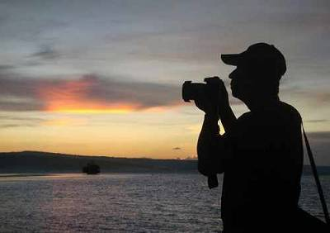


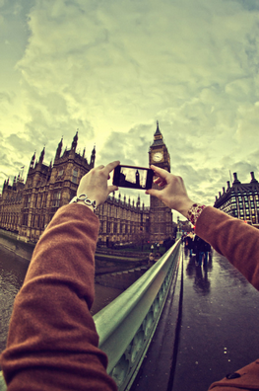

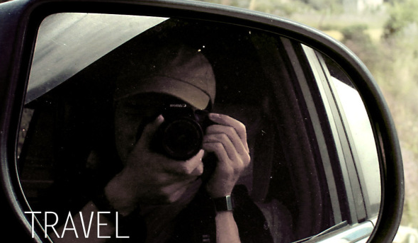
每个旅行爱好者都是生活的拍客

Slide 3
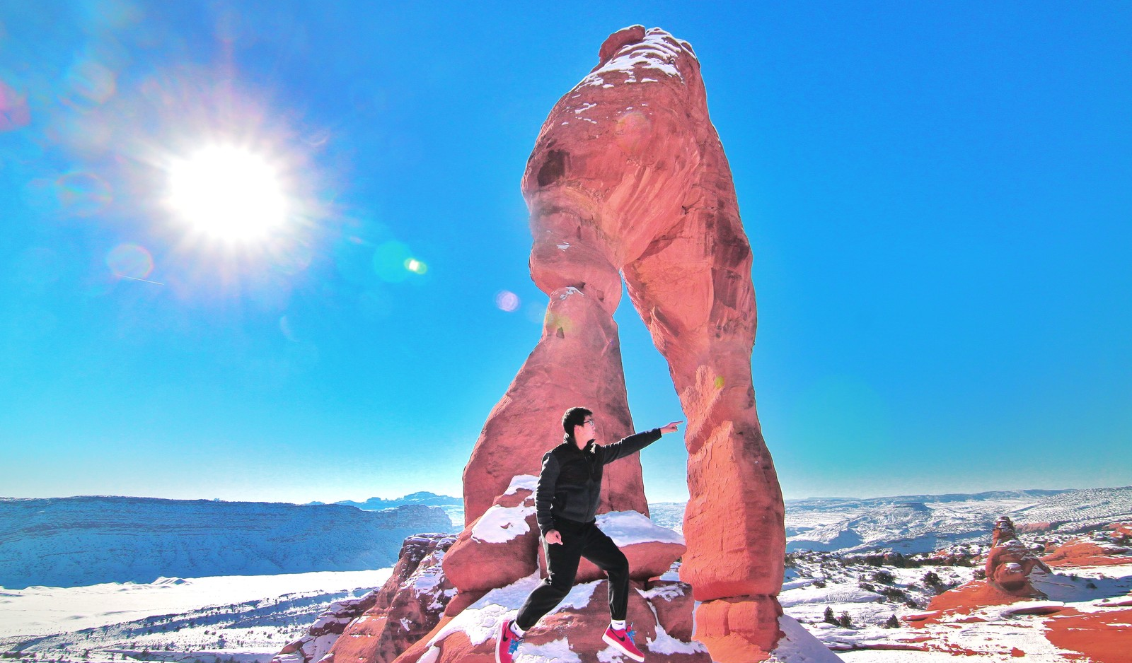
他们爱旅行
爱拍照
爱生活
爱show
爱一切新奇的事物！
SONY微单手机实现你的探索梦想

Slide 4

SONY微单手机
邀你开启探索之旅，与摄影大师镜头里的微世界来场完美邂逅！
微生活，大世界

Slide 5




让“互动”拉近SONY与消费者的距离！
01
02
活动介绍
活动解读及流程说明
03
02
02
营销计划
活动推广资源推介
关于去哪儿网
去哪儿网及用户介绍

Slide 6


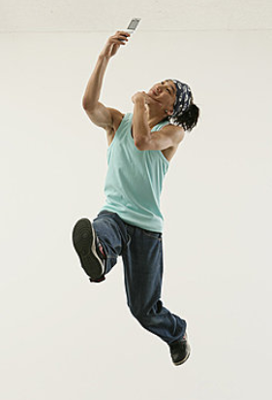
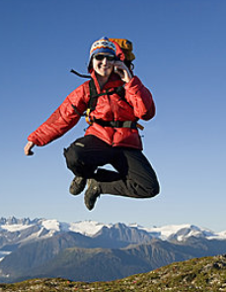

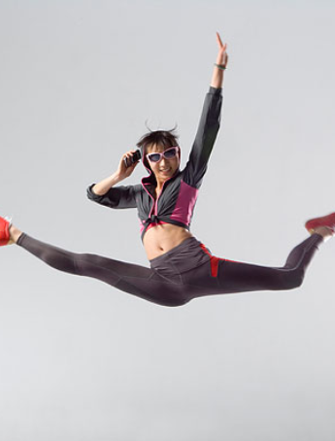
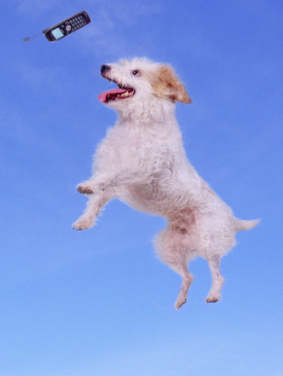
【微生活，大世界】活动解读
SONY微单手机，小镜头记录大精彩！
专业+轻巧的微型设计，将微单镜头植入手机，随时随地记录世界。
主题解读
观赏摄影大师佳作，和好友一起为大师投票，赢取SONY新款微单手机；
摄影大师明星效应，吸引摄影爱好者蜂拥而至；
邀请好友参与赢大奖的激励机制，有助于形成二次乃至多次传播， 拉动活动新增注册用户数。
活动亮点

Slide 7
活动时间
2014年1月，活动为期三周，具体时间待定。
微生活，大世界
活动
形式
用户登录活动页面，观赏摄影大师的旅图作品，投票支持自己喜欢的大作，邀请好友一起投票，即有机会获得SONY新款微单手机一台！提前把玩市面上抢不到的微单手机！！很酷有木有！
活动奖品
1.最粉丝奖（1名）：索尼微单手机1部【活动过程中邀请好友参与投票数最多者获得】
2.最忠诚奖（3名）：拍立得1部【热衷某位摄影大师，活动中为其作品所邀请来投票数最多者可获得，不可与最粉丝奖重复】
3.最幸运奖（30名）：索尼纪念相册1本【活动每周抽取10份】

Slide 8
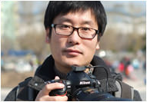
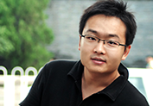
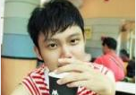
跟着大师镜头看世界
江之源，专业摄影师
现为中国民俗摄影协会常务理事，尼康全国巡展讲师，搜狐数码频道特聘专家，网易微摄影评委，多个摄影网站的版主。
源形毕露,摄影达人
源形毕露，原名郭立源，昵称源先生，窝在北京，自由摄影人，兴趣广泛，触网10年有余，玩摄影6年，猎题材广泛。
Aliang Cai,旅图达人
去哪儿网旅图频道资深达人用户，具有大量真实粉丝，热衷于摄影、旅行及游记分享。
特约专业知名旅行摄影家，吸引用户参与热情。

Slide 9
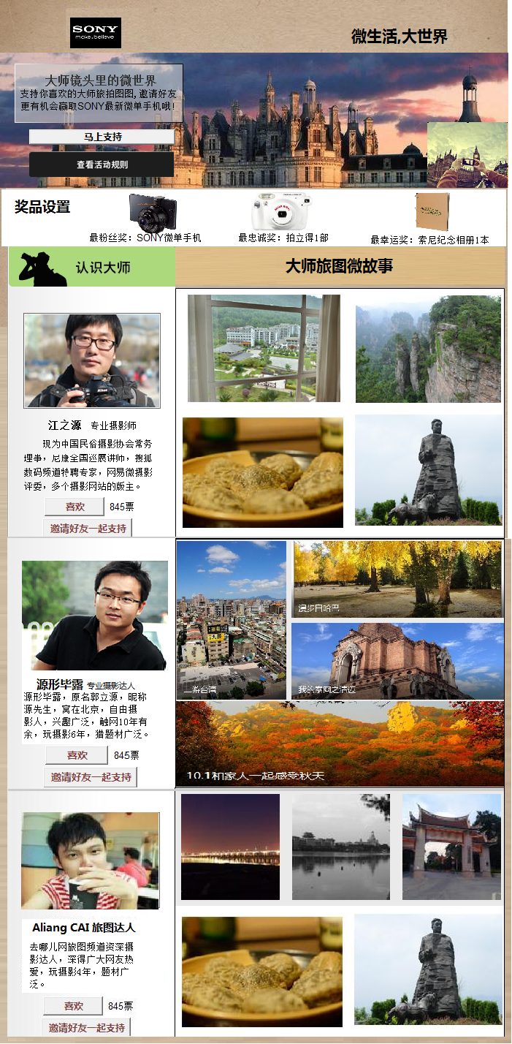
【微生活，大世界】活动
1.头图区
活动简介，文字露出SONY微单手机奖品。
2.奖品区
奖项设置细则，对SONY微单手机进行曝光露出，品牌形象传播。
3.达人作品展示区
三位摄影大师简介及旅图作品集。用户可在该区域进行投票及邀请。
DEMO

Slide 10
活动参与流程
用户通过广告入口进入活动页面，登录旅图频道；
用户通过分享链接或邀请链接进入活动页面，登录旅图频道；
点击【马上参加】或【喜欢】按钮，提示“请先填写个人信息，以便于中奖后为您发放奖品。”（姓名、电话、地址、邮箱）
为喜欢的摄影大师旅图作品点【喜欢】投票
提示投票成功，邀请好友一起投票可获得SONY微单大奖，生成邀请链接。
发送邀请链接给好友

Slide 11
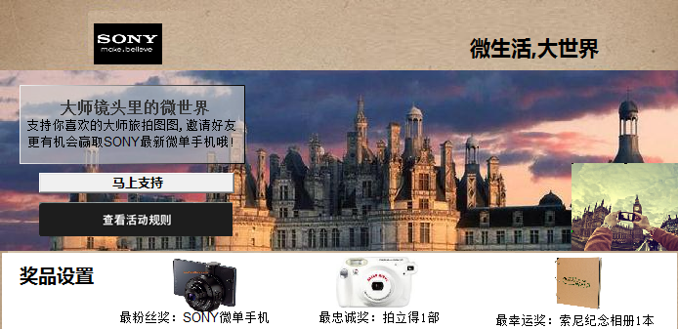
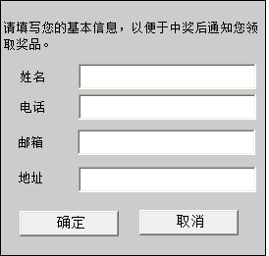
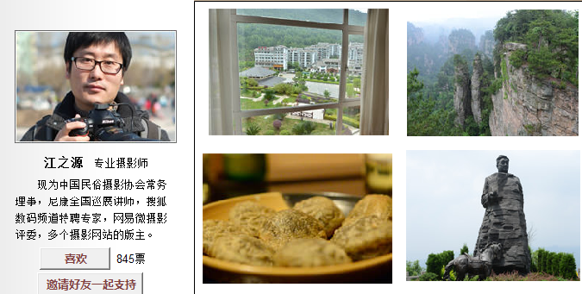
投票成功！邀请好友一起来支持吧！
http://www.qunar.com/
点击复制到剪切板

Slide 12

去哪儿网更多精彩活动合作示例
大型客户赞助型活动
寻找跨年行者——用旅行辞旧迎新，探索未知，认识新己。
详情请点击此处

Slide 13
我们的营销计划
02
02
营销计划
活动推广资源介绍
03
02
01
活动介绍
活动解读及流程说明
关于去哪儿网
去哪儿网及用户介绍

Slide 14
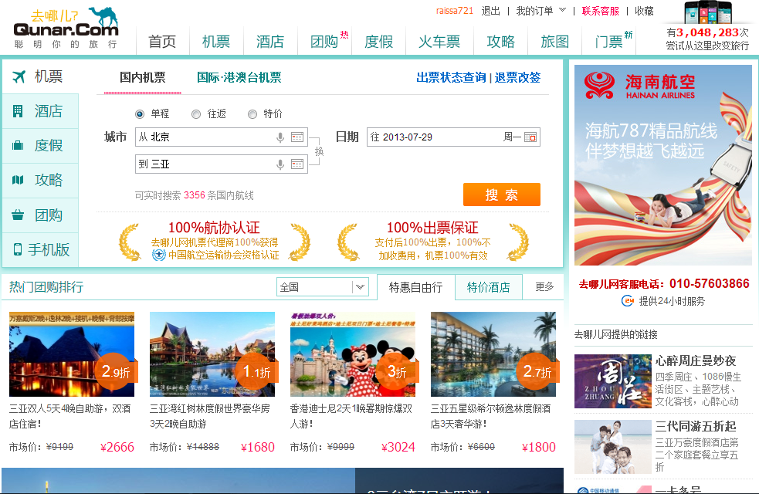
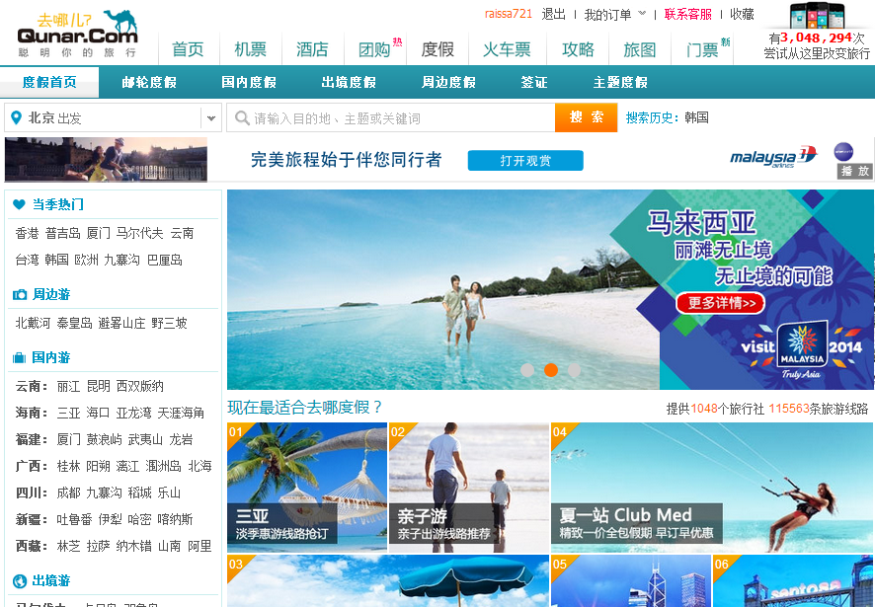
1.优质曝光——首页高品质曝光，吸引目标用户关注
去哪儿首页，顶部标识
度假频道首页，超大幻灯片

Slide 15
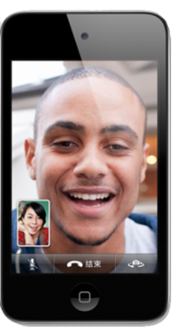
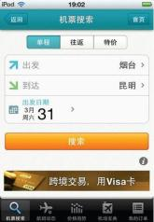
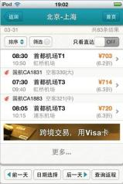
2.无线传播——去哪儿旅行客户端通栏广告
无线客户端巨幅通栏
无线客户端底部通栏
每个无线页面只有一个广告，广告占有率100%，并且移动设备
的特性使用户在使用去哪儿无线服务的同时都会阅读品牌广告。

Slide 16
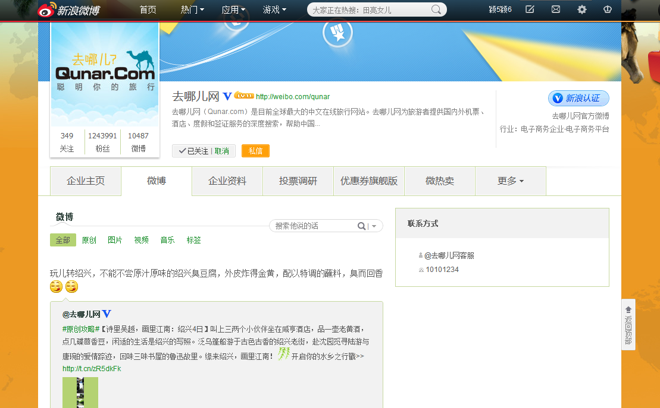
3.微博传播——去哪儿官方微博活动传播
去哪儿官方微博120W+真实粉丝，皆为热爱旅行和分享的精准用户，通过微博
推广活动可持续推进网友关注、互动，带来多次传播，提升品牌知晓度及口碑传播。

Slide 17
为何选择去哪儿网？
03
02
关于去哪儿网
去哪儿网及用户介绍
02
02
01
活动介绍
活动解读及流程说明
营销计划
活动推广资源介绍

Slide 18







Qunar.com—
全球中文旅游媒体NO.1
8500
468000
月独立用户
7,474万
酒店
旅游景点
1250
8000万
1.25万
游记攻略
18.6万
16400
旅游供应商网站
国内国际航线
度假线路
日旅游团购产品

Slide 19
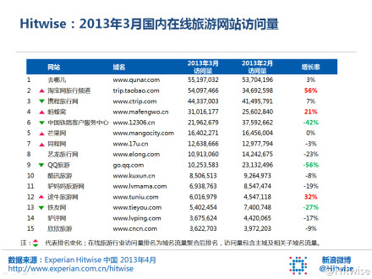
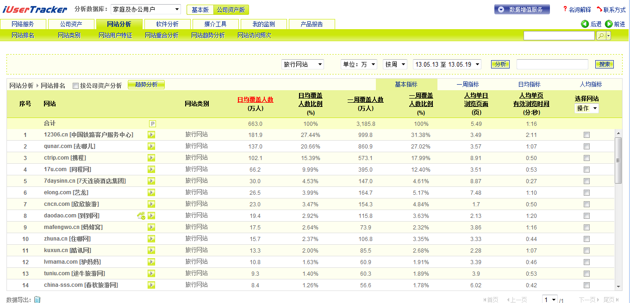
Qunar.com—
领先的在线旅游媒体
全球中文旅游搜索引擎NO.1
数据来源：Experian Hitwise 中国 2013年4月

Slide 20

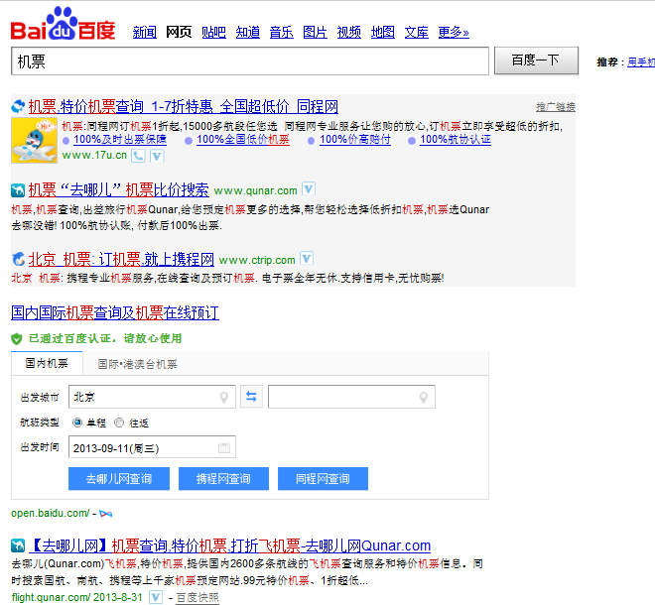
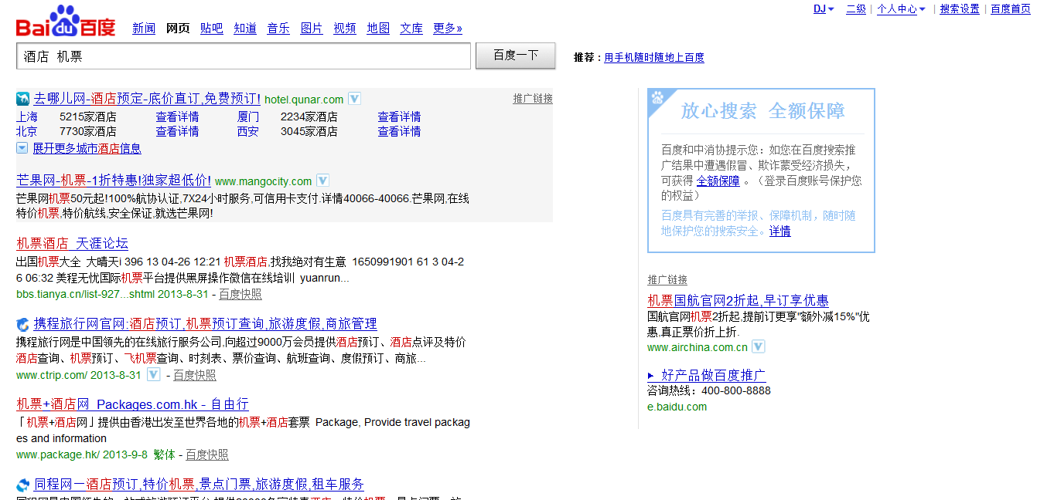
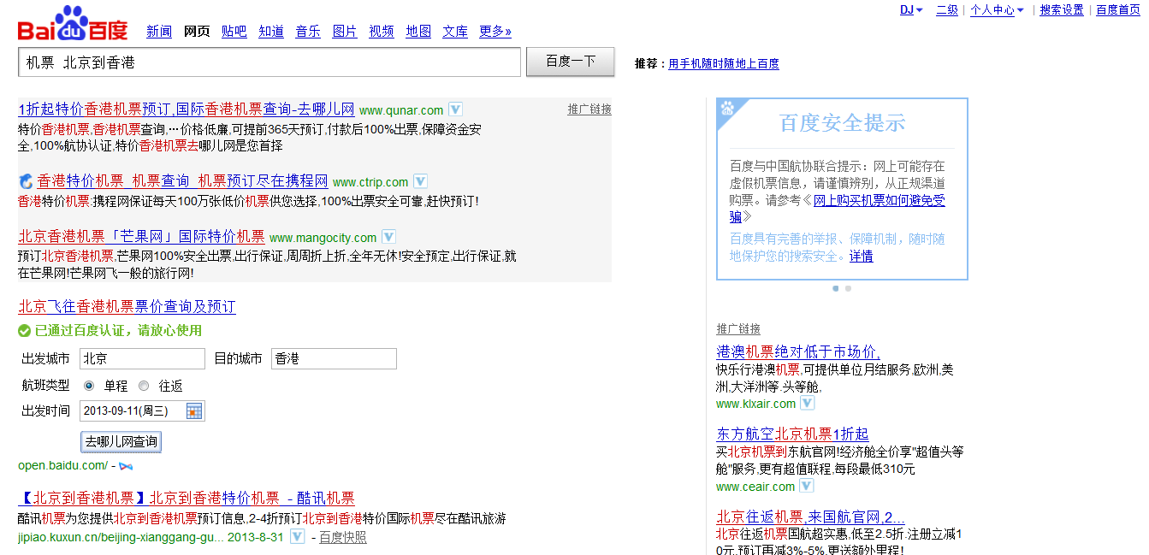
Qunar.com
与百度强强联合
A
旅游热词搜索排名领先
B
推广链接
C
搜索框推广
3.06亿美元战略投资！
还有更多！
Notes:
例如：还有酒店旗舰店合作推广：在百度搜索框，输入“速8”，去哪儿酒店搜索框，可以直接进行搜索，跳转至去哪儿网页面

Slide 21






Qunar.com
全面接触你的消费者
本科及以上学历
68%
人均月收入9679元
来自一线城市
40%+
人均旅游消费9447元
数据来源: 2013年尼尔森《去哪儿网用户特征研究报告》

Slide 22








Qunar.com
全面接触你的消费者
去年平均旅行4.7次
出境用户去年平均旅行5.4次
频繁出行
的FIT
91%喜欢自助游半自助游
60%未来计划出境游
国际化
精英
57%自称英文熟练
信用卡消费金额高出普通网民两倍
强劲
消费力
旅行花费高出普通网民70%
85%的去哪儿网用户拥有相机
近3成去哪儿网用户未来1年有购买相机计划
数据来源: 2013年尼尔森《去哪儿网用户特征研究报告》

Slide 23
他们具有强劲的消费能力！
消费额度 | 普通网民 | 去哪儿网用户
1000元及以下
1001-2000元
2001-3000元
3001-5000元
5001-8000元
8001-10000元
10001-20000元
20000元以上
+3%
+9%
+4%
+5%
+3%
+4%
+31%
平均消费额度 3373元 6329元
用户每月信用卡消费总金额

Slide 24
他们对相机类产品的购买需求更强烈！
去哪儿网用户对相机专业性要求更高，也愿意在相机上增加投入；
去哪儿网用户对单反相机的使用率为30%，高出普通网民18个百分点。
用户对相机类型的选择
普通网民
去哪儿网用户
普通数码相机
专业数码单反相机
数码摄像机
单电相机
LOMO相机
胶卷相机
n=1276
n=2109
数据来源: 2013年尼尔森用户特征研究

Slide 25

更多精彩合作，敬请期待！

